Slide 1

Đạo đức
Chủ đề:
Thiết lập và duy trì quan hệ bạn bè
Thiết lập và duy trì quan hệ bạn bè

Slide 2



Slide 3





Slide 4
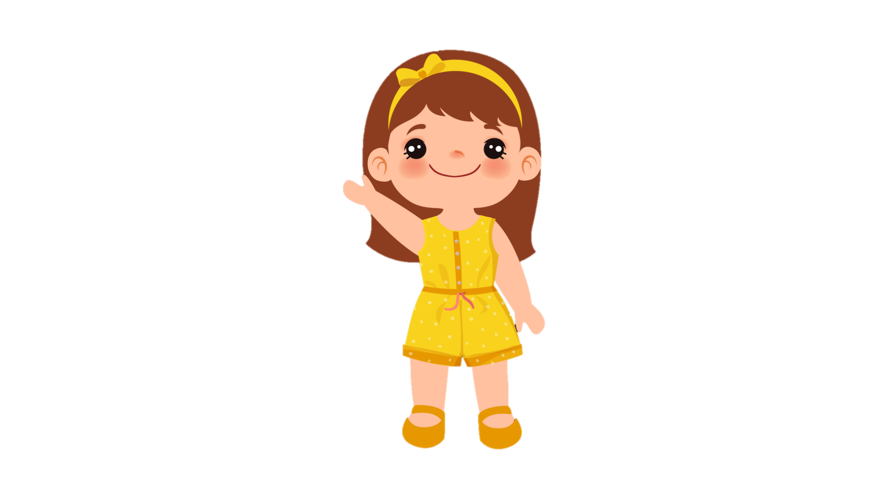

Để tặng người bạn hàng xóm mới của em những quả táo yêu thương, các bạn hãy cho biết việc làm nào nên làm để duy trì quan hệ bạn bè.

Slide 5

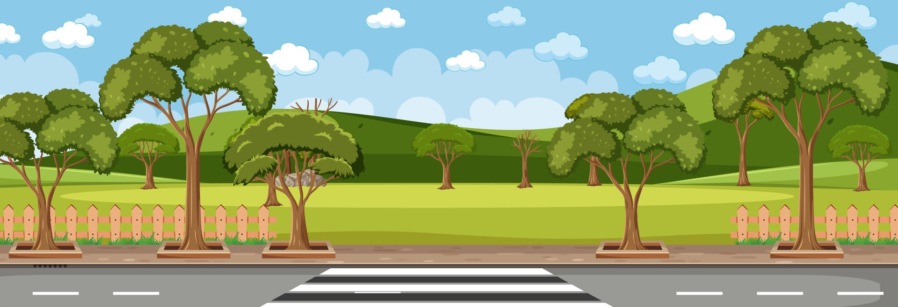
Chủ động chào hỏi khi gặp một bạn mới đến trường.
Đây là việc nên làm

Slide 6

Không giao tiếp với bạn không quen.
Đây là hành động không nên làm

Slide 7

Không giúp đỡ bạn mới
Đây là hành động không nên làm

Slide 8
Mời bạn đến nhà chơi, cùng nhau học bài
Đây là việc nên làm

Slide 9
Cuối tuần rủ bạn đi đá bóng.
Đây là việc nên làm

Slide 10
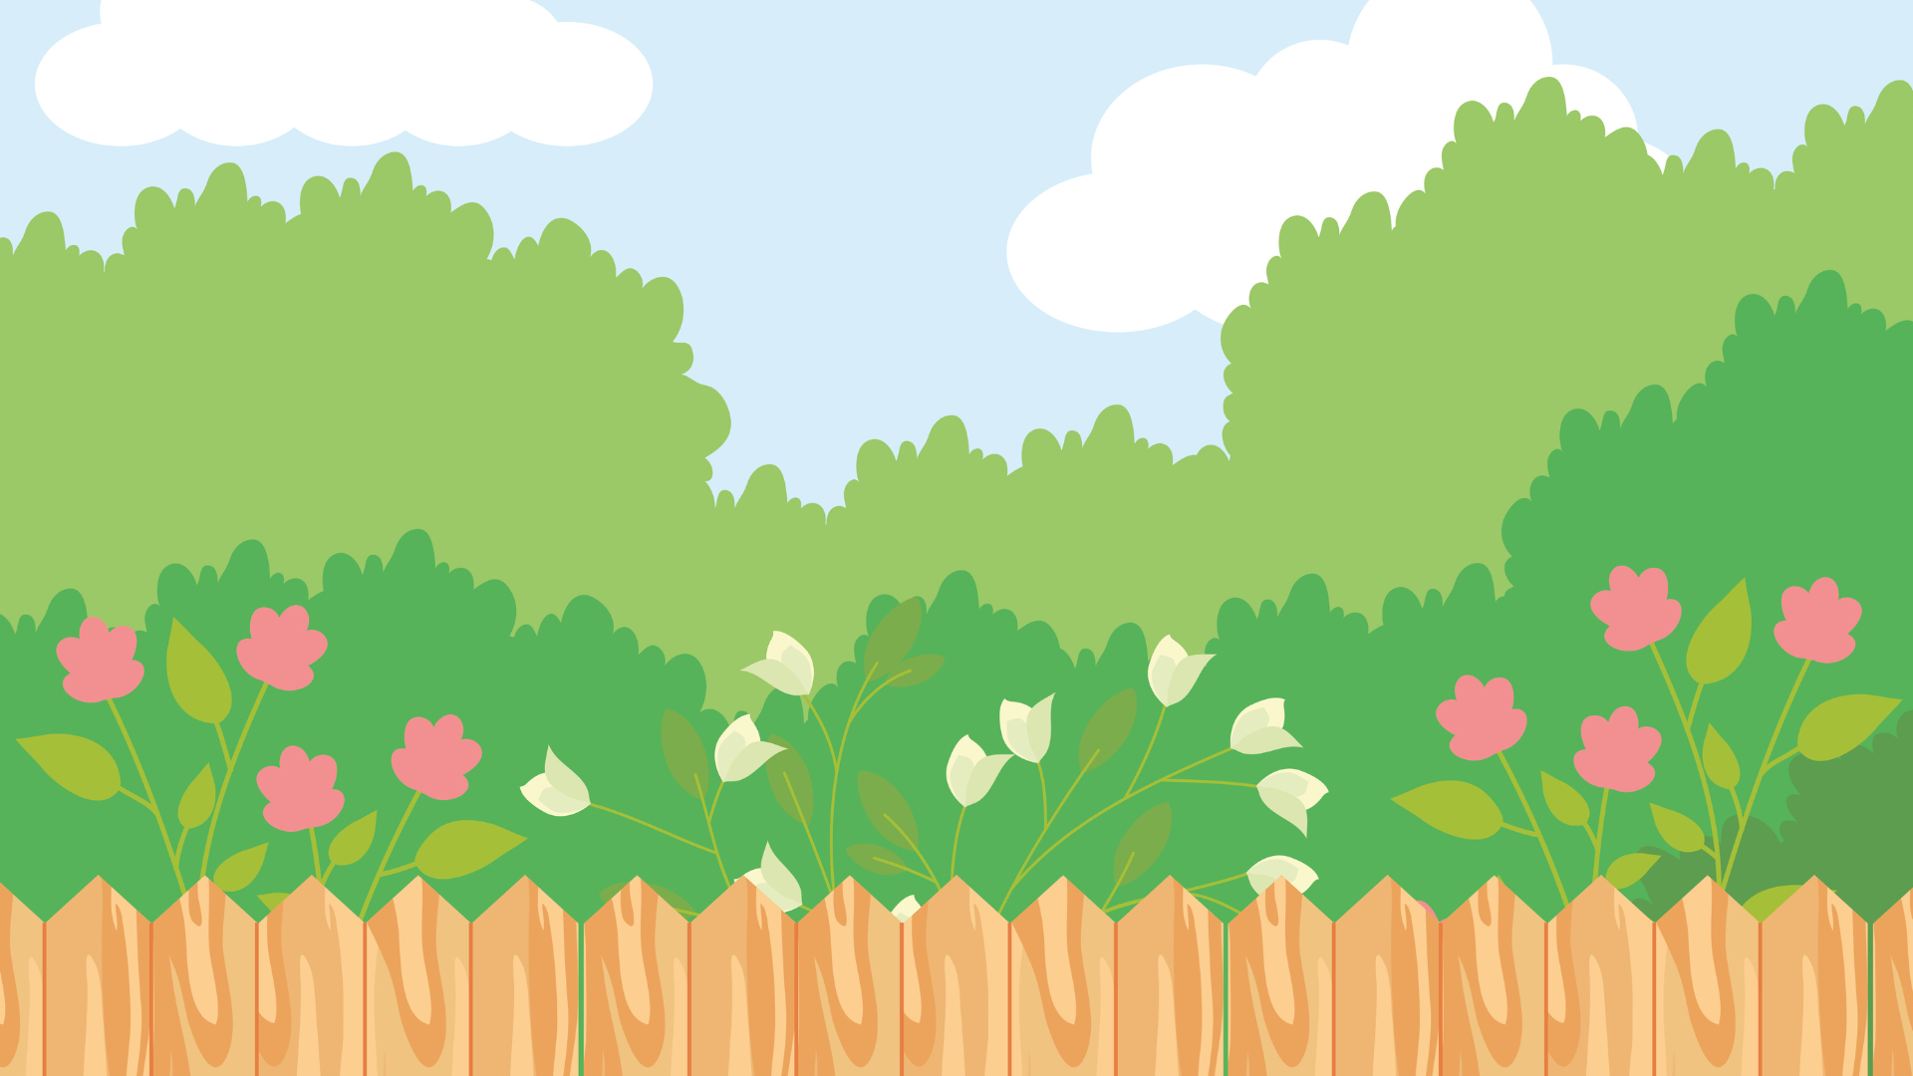

Bạn cần nhớ:
Bạn cần nhớ
Trân trọng tình bạn.
Duy trì tốt mối quan hệ bạn bè.
Tôn trọng bạn bè, yêu thương lẫn nhau, giúp đỡ nhau trong cuộc sống.

Slide 11

Cảm ơn các bạn đã cùng mình gửi tặng những quả táo yêu thương này đến người bạn hàng xóm mới!

Slide 12


Slide 13


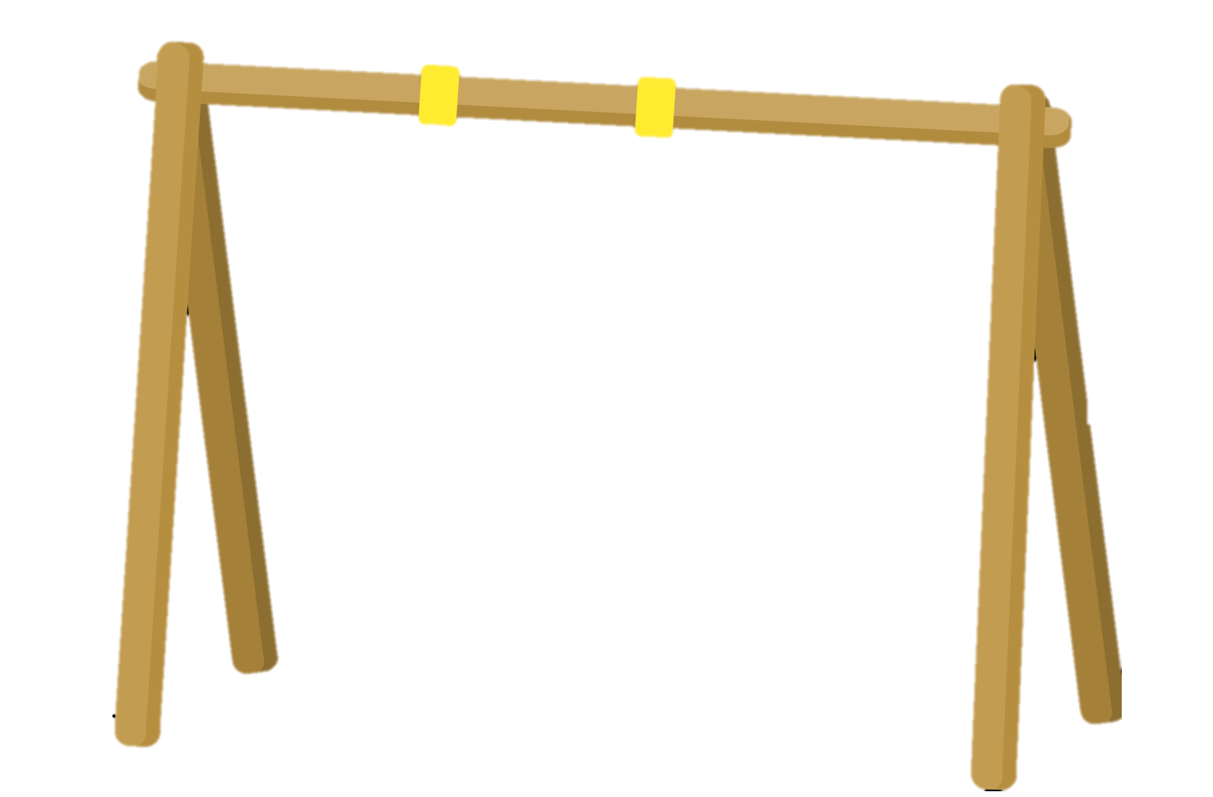
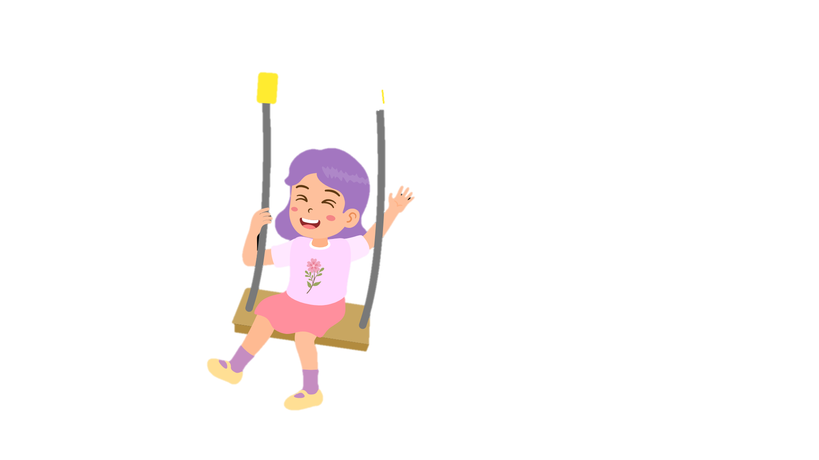
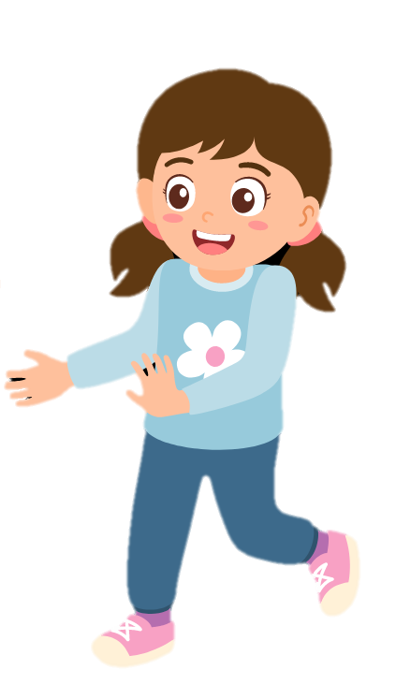

Slide 14


Muốn có nhiều quả táo để gửi tặng các bạn ở trại trẻ mồ côi. Chúng ta cùng đi hái táo nhé!
Không đồng tình
Đồng tình

Slide 15
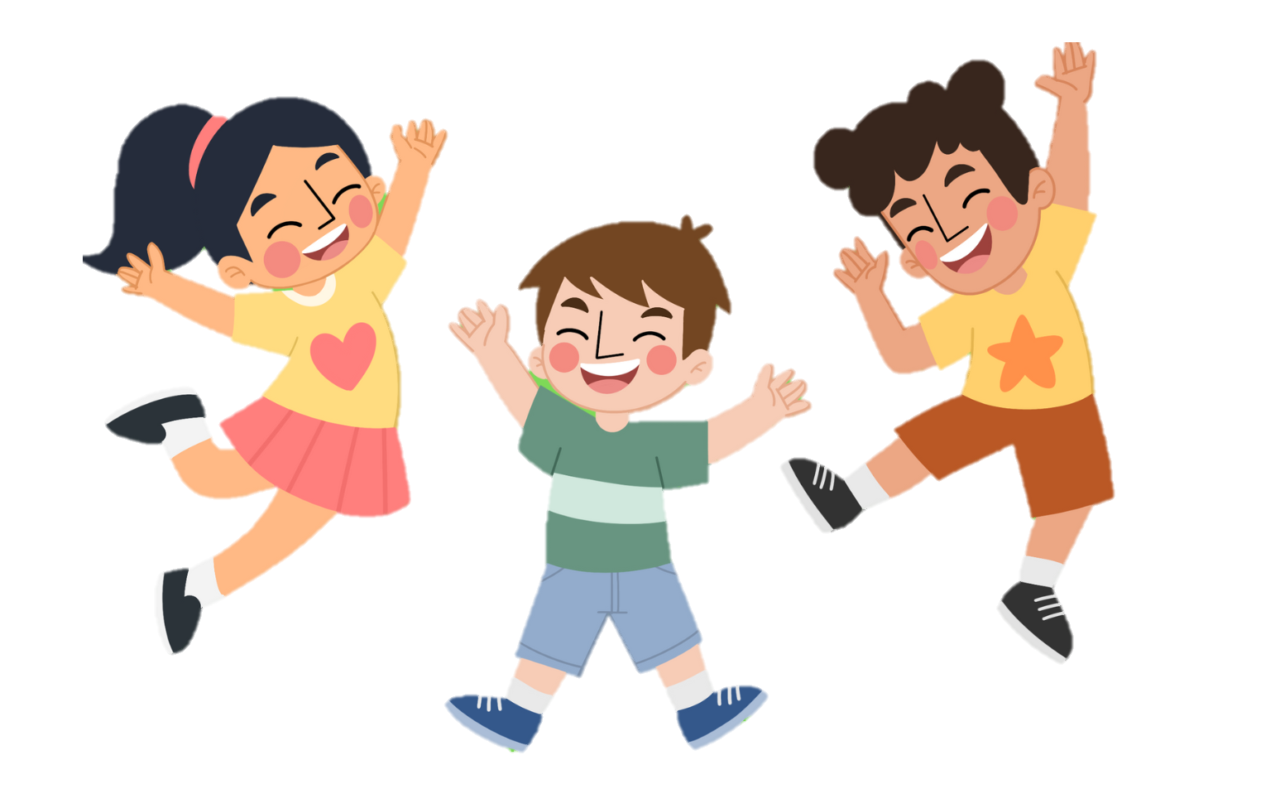
Em đồng tình hay không đồng tình với những lời nói, việc làm nào sau đây:

Slide 16
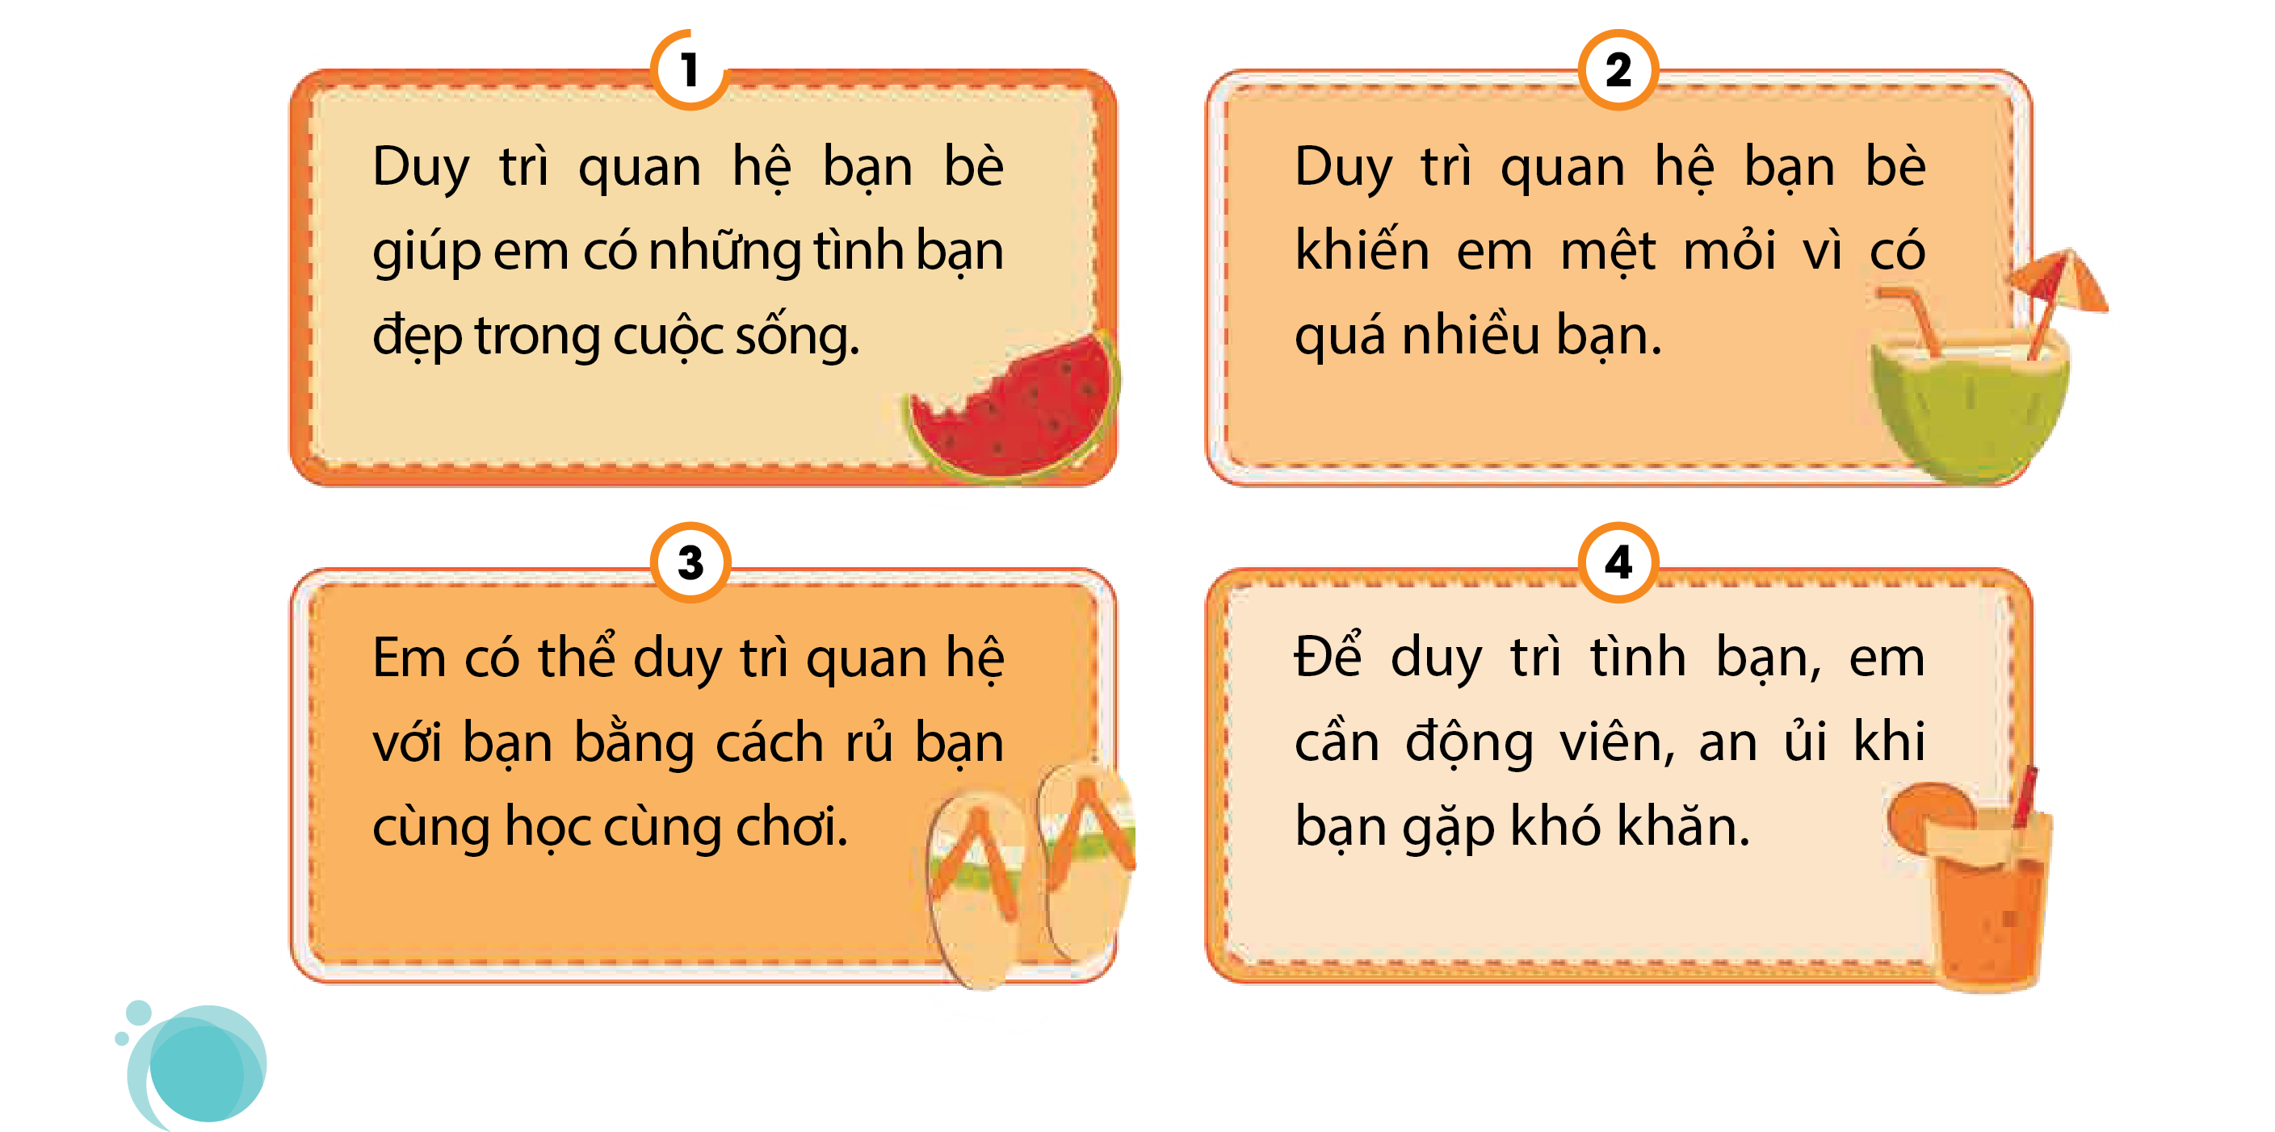

Slide 17

Em có đồng tình với việc làm này không? Vì sao?
1
Duy trì quan hệ bạn bè giúp em có những tình bạn đẹp trong cuộc sống.
Duy trì quan hệ bạn bè giúp em có những tình bạn đẹp trong cuộc sống.
Đồng tình

Slide 18
Em có đồng tình với việc làm này không? Vì sao?
2
Duy trì quan hệ bạn bè khiến em mệt mỏi vì có quá nhiều bạn.
Nếu không duy trì quan hệ bạn bè thì tình cảm sẽ ngày càng xa cách
Không đồng tình

Slide 19
Em có đồng tình với việc làm này không? Vì sao?
3
Em có thể duy trì quan hệ với bạn bằng cách rủ bạn cùng học cùng chơi.
Em có thể duy trì quan hệ với bạn bằng cách rủ bạn cùng học cùng chơi.
Đồng tình

Slide 20
Em có đồng tình với việc làm này không? Vì sao?
4
Để duy trì tình bạn, em cần động viên, an ủi khi bạn gặp khó khăn.
Để duy trì tình bạn, em cần động viên, an ủi khi bạn gặp khó khăn.
Đồng tình

Slide 21



Những quả táo thật ngon! Cảm ơn các bạn đã giúp mình thu hoạch nhé!

Slide 22
kết luận
Kết luận
Đồng tình với những ý kiến: "Duy trì quan hệ bạn bè giúp em có những tình bạn đẹp trong cuộc sống; Em có thể duy trì quan hệ với bạn bằng cách rủ bạn cùng học cùng chơi; Để duy trì tình bạn, em cần động viên, an ủi khi bạn gặp khó khăn."
Bày tỏ thái độ không đồng tình với ý kiến chưa phù hợp : "Duy trì quan hệ bạn bè khiến em mệt mỏi vì có quá nhiều bạn.".

Slide 23


Slide 24
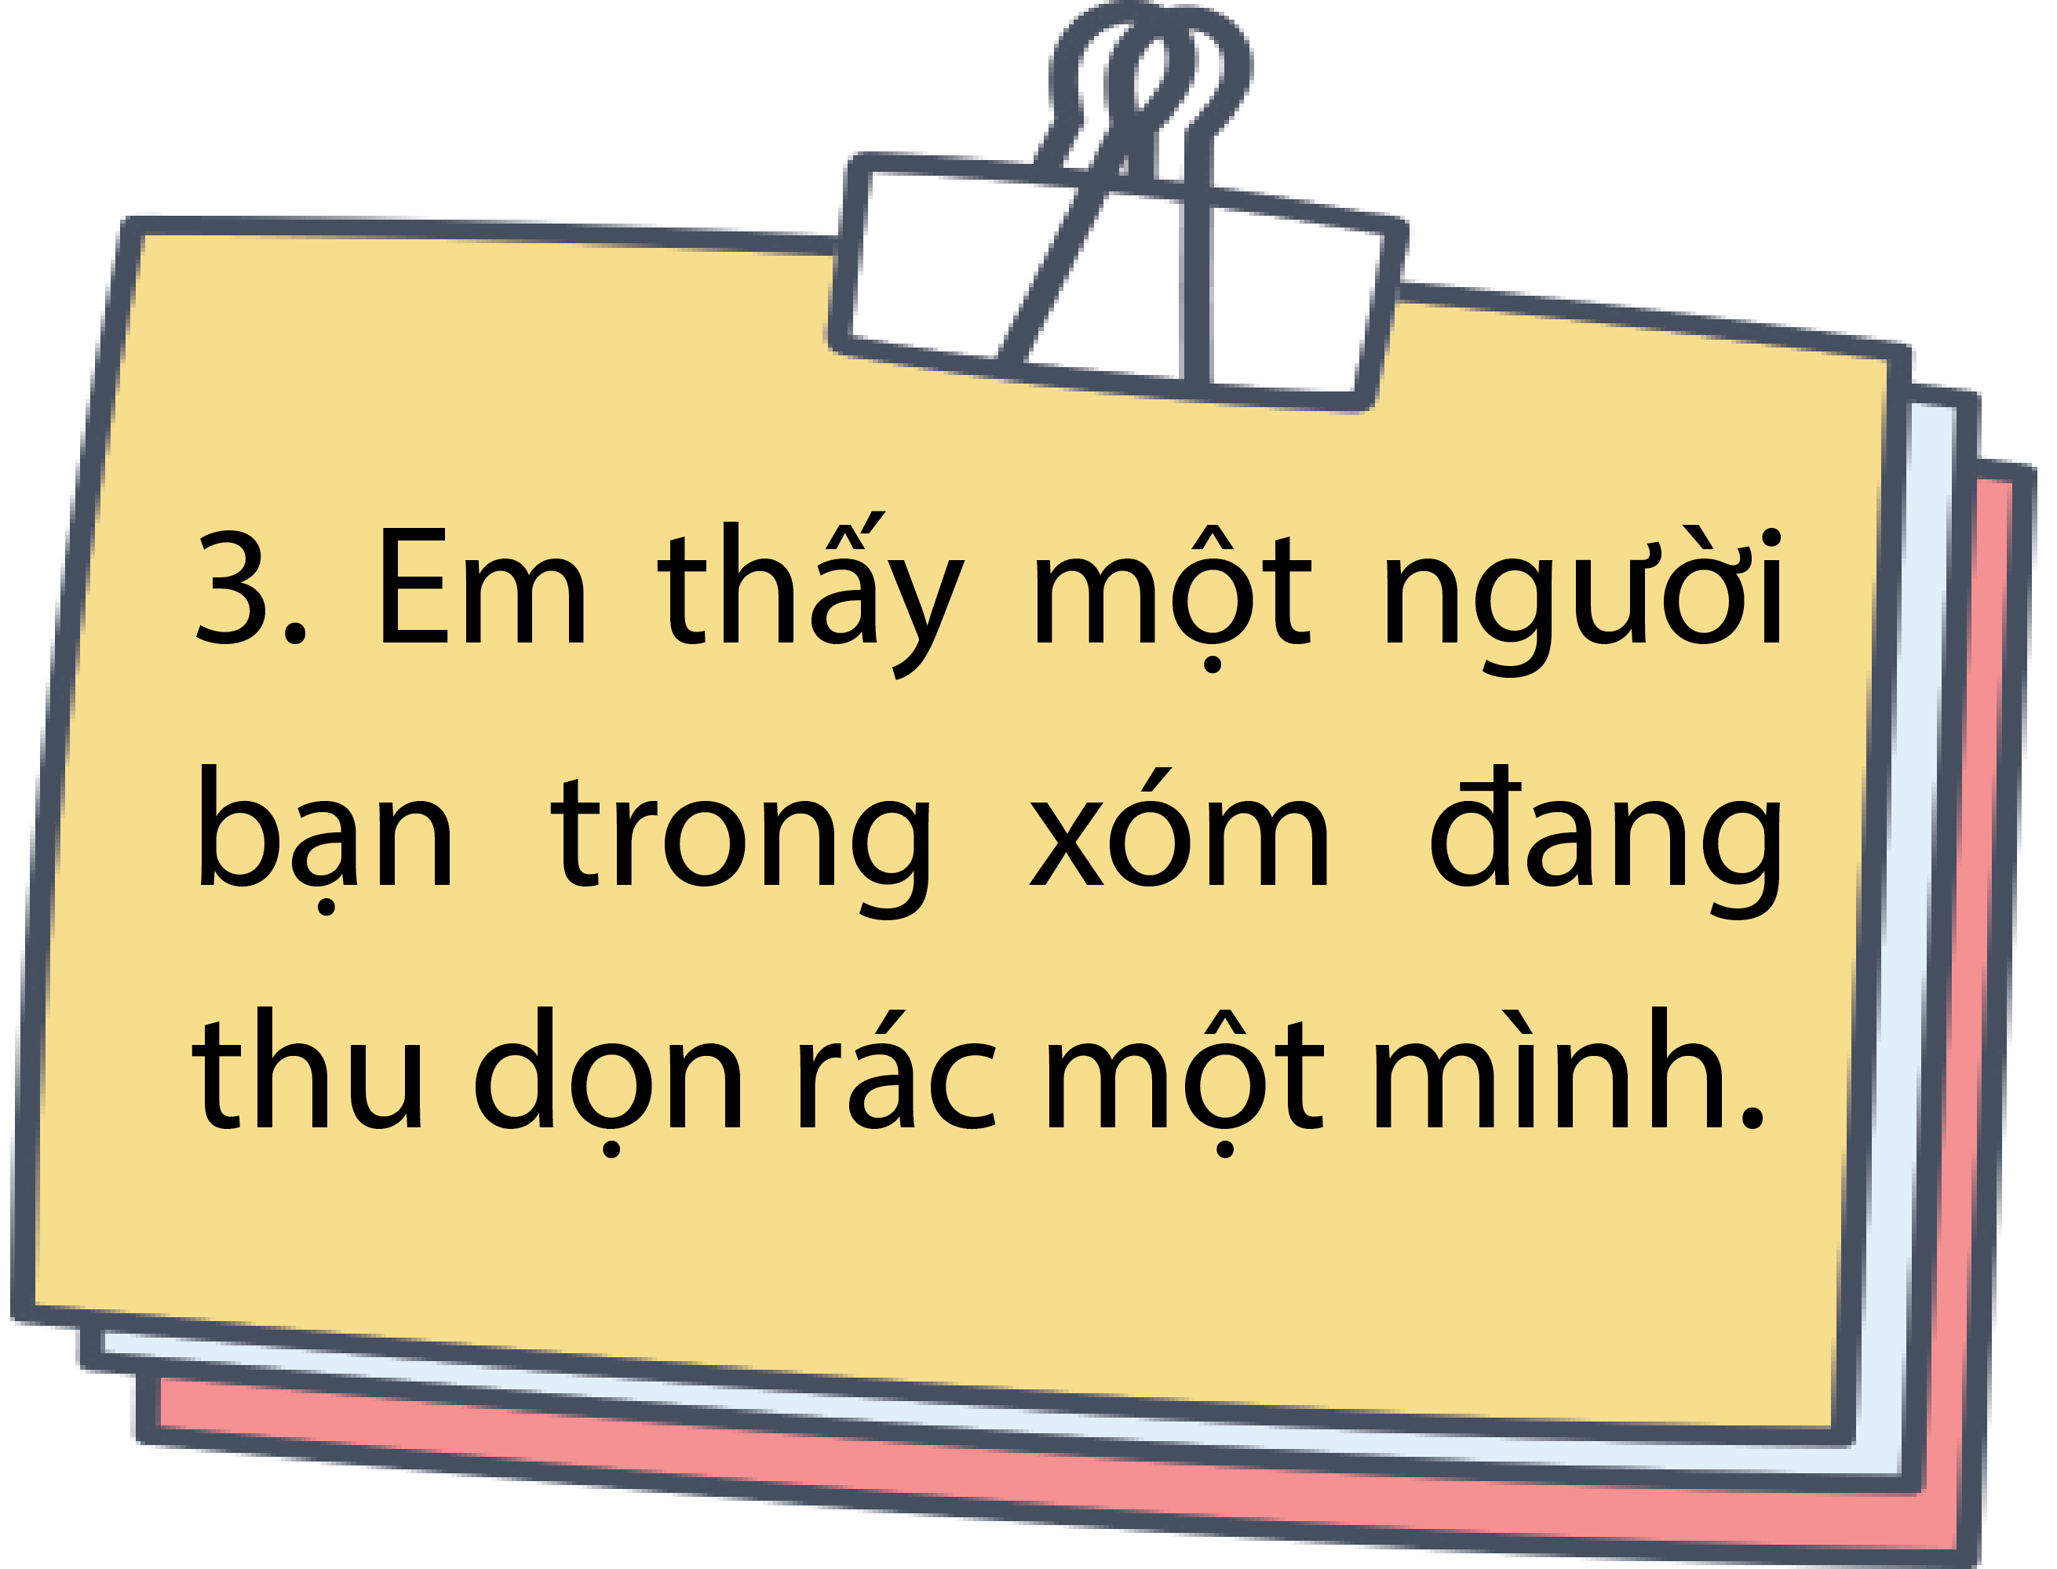
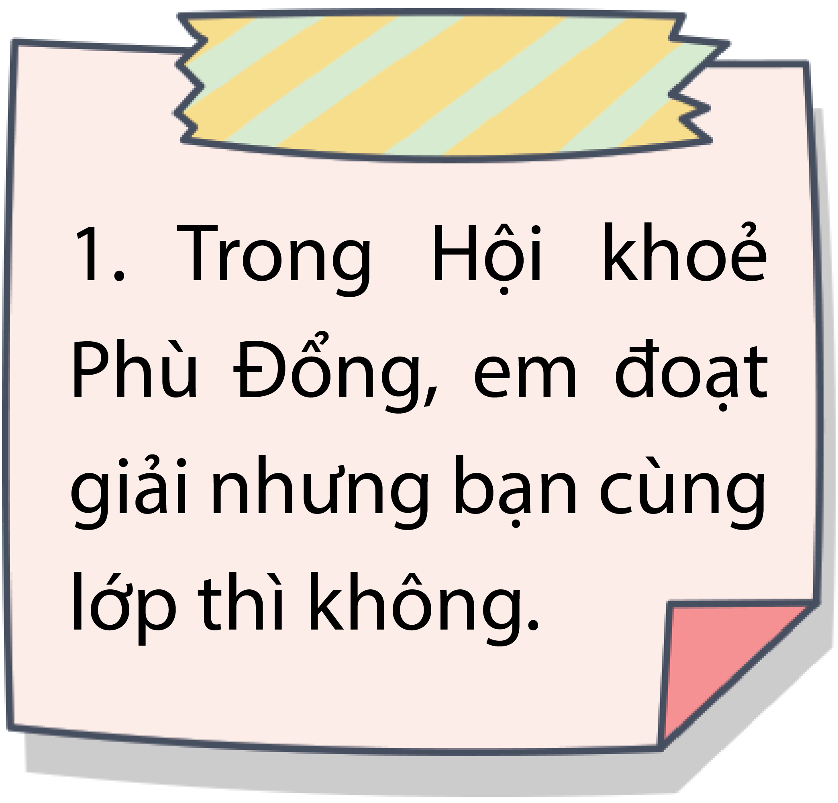
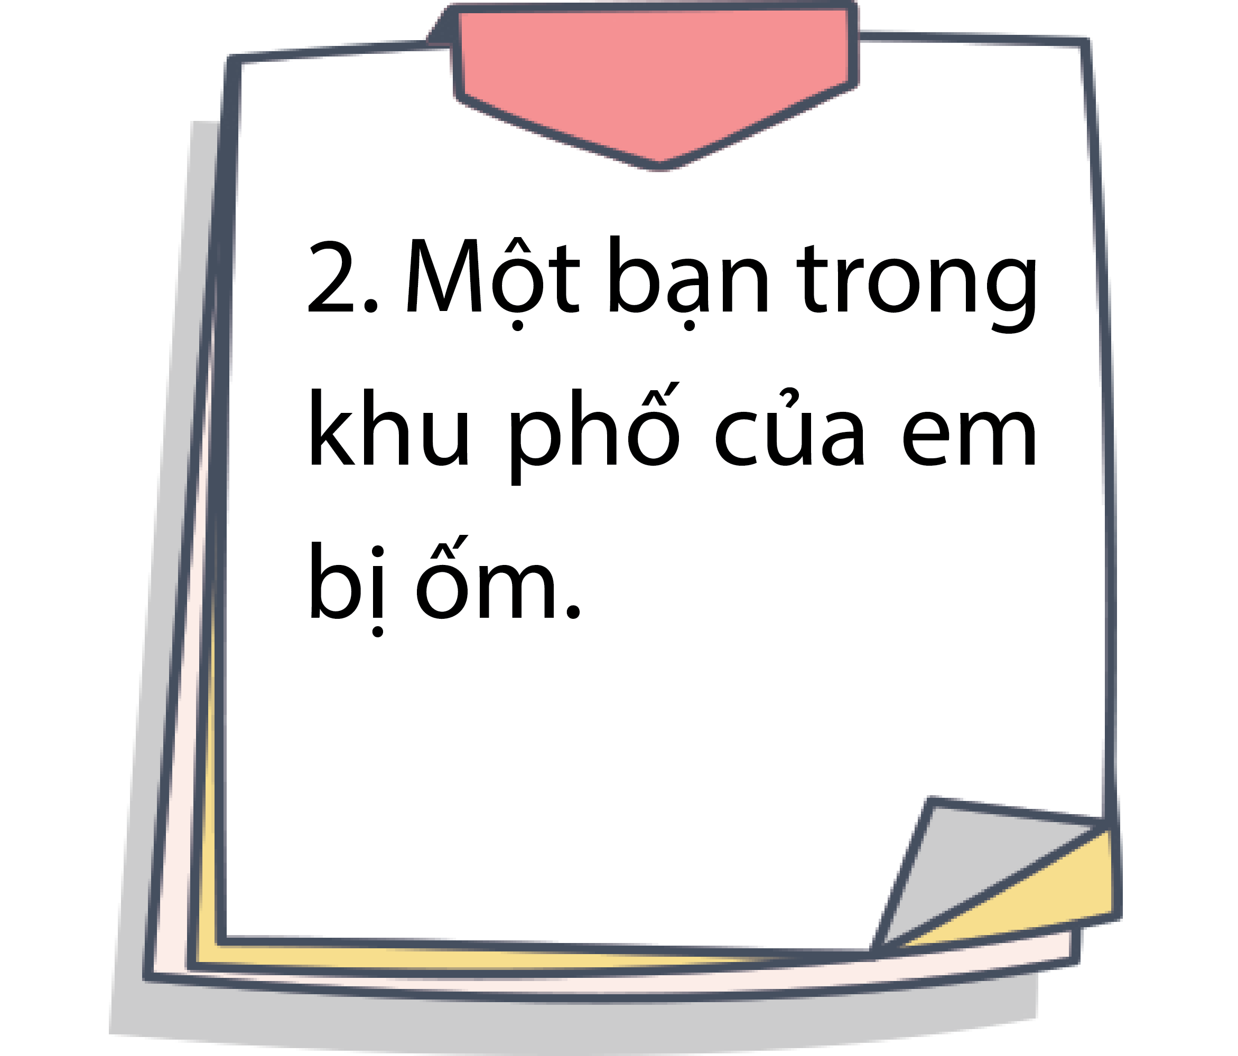
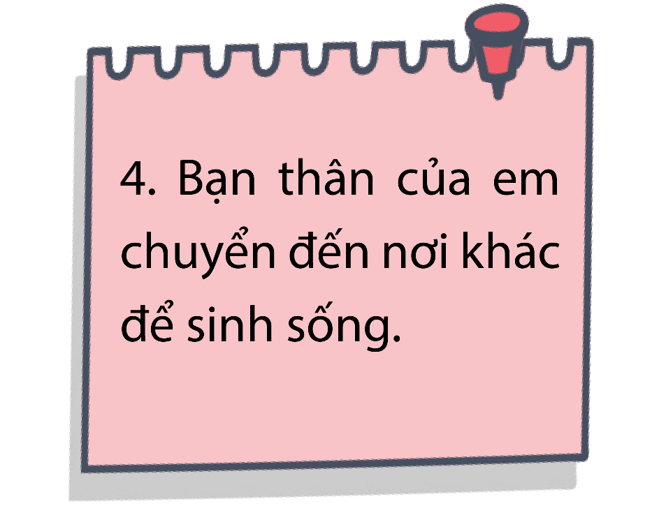
􀀁 􀀂􀀃 Nêu cách duy trì quan hệ bạn bè phù hợp trong các tình huống sau:

Slide 25
Em sẽ động viên bạn rằng năm sau bạn chắc chắn sẽ được giải vì bạn chạy rất nhanh mà.

Slide 26
Em sẽ đến hỏi thăm, chăm sóc và mua quà để cổ vũ bạn mau khỏi bệnh.

Slide 27
Em sẽ chủ động ra giúp đỡ và làm quen với bạn.

Slide 28
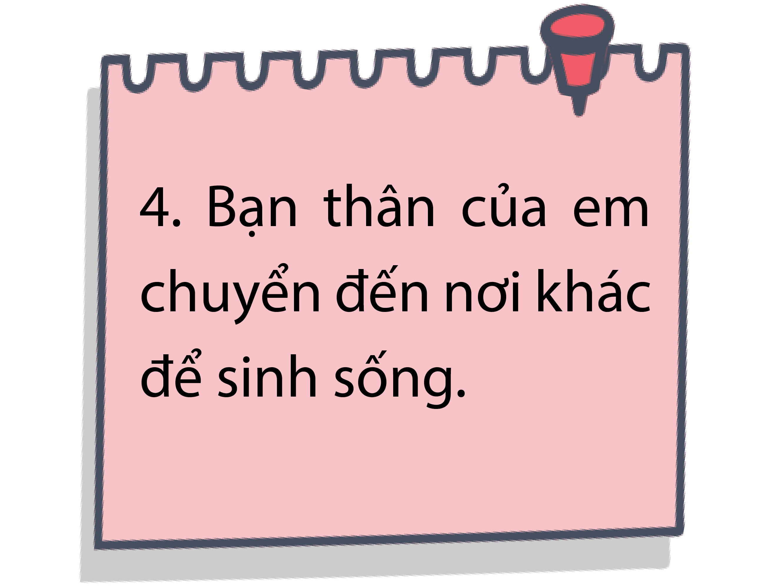
Em sẽ thường xuyên gọi điện hỏi thăm súc khỏe bạn và chia sẻ những câu chuyện hằng ngày xung quanh em.

Slide 29
Tạm biệt và hẹn gặp lại
Tạm biệt và hẹn gặp lại

